Slide 1




घटना प्रतिक्रिया प्रणाली (आईआरएस)
निरीक्षक अजय कुमार यादव
केन्द्रीय सशस्त्र पुलिस बल|सीएसएसआर | भारत
पीयर | सीएसएसआर | भारत
पीपीटी 2 -

Slide 2
उद्देश्य
आईआरएस (घटना प्रतिक्रिया प्रणाली) क्या है
आईआरएस के उद्देश्य और आवश्यकता का वर्णन
आईआरटी का वर्णन
विभिन्न आईआरएस संस्थाओं की सूची
इस पाठ का अध्ययन करने पर आप निम्नलिखित बातों से अवगत होंगे:

Slide 3
बहु-क्षेत्राधिकार वाली घटनाएँ
संसाधनों की कमी के कारण पारस्परिक सहायता का अधिक उपयोग आवश्यक है
मानक घटना प्रबंधन प्रणाली में जवाबदेही की आवश्यकता
प्राकृतिक और मानव निर्मित आपदाओं से जीवन और संपत्ति की हानि के जोखिम में कमी करना
आधुनिकतम मीडिया कवरेज द्वारा तत्काल जवाब की मांग करना
एक अच्छी तरह से प्रबंधित प्रतिक्रिया प्रक्रिया जिसमे महत्वपूर्ण प्रश्नों के उत्तर प्रदान हो सके जैसे“प्रभारी कौन है?” और “मेरा काम क्या है?”
घटना प्रतिक्रिया प्रणाली की आवश्यकता

Slide 4
आपदा प्रबंधन में अनुभव की गई कमियां
एक पर्यवेक्षक को बहुत अधिक लोग रिपोर्ट करते हैं
विश्वसनीय घटना जानकारी का अभाव
अपर्याप्त और असंगत संचार
एजेंसियों के बीच समन्वित योजना के लिए कोई तंत्र नहीं होना
अधिकार की अस्पष्ट रेखाएँ
एजेंसियों के बीच शब्दावली में अंतर
अस्पष्ट या अनिर्दिष्ट घटना उद्देश्य

Slide 5
आईआरएस की उत्पत्ति
भारत सरकार ने आपदा प्रबंधन के लिए विश्व की सर्वोत्तम पद्धति अपनाने का निर्णय लिया
चूंकि घटना कमान प्रणाली दुनिया की सर्वोत्तम प्रथाओं में से एक थी और इसे ऑस्ट्रेलिया, कनाडा, यूनाइटेड किंगडम आदि देशों द्वारा अपनाया गया था। भारत सरकार ने 2003 में आईसीएस को अपनाने का निर्णय लिया।

Slide 6
घटना प्रतिक्रिया प्रणाली की उत्पत्ति...
2007 में एनडीएमए ने महसूस किया कि आईसीएस को समायोजित किया जाना चाहिए और इसके सफल कार्यान्वयन के लिए देश में प्रामाणिक दिशानिर्देश जारी किए जाने चाहिए।
एनडीएमए ने जुलाई 2010 में “घटना प्रतिक्रिया प्रणाली” पर दिशानिर्देश जारी किए।

Slide 7
आईआरएस क्या है?
यह एक मानकीकृत, घटनास्थल पर लागू होने वाली, सभी प्रकार के खतरों से संबंधित आपातकालीन प्रतिक्रिया एजेंसियों द्वारा उपयोग की जाने वाली घटना प्रबंधन प्रणाली है
यह किसी भी घटना के लिए सटीक जानकारी सख्त जवाबदेही योजना, प्रभावी लागत परिचालन और रसद सहायता प्रदान करता है

Slide 8
बुनियादी आईआरएस अवधारणाएँ
आपातकालीन घटनाएं
किसी भी प्रकार की छोटी या बड़ी घटनाओं के लिए इस्तेमाल किया जा सकता है
विभिन्न आवश्यकताओं की पूर्ति के लिए प्रणाली बढ़ या घट सकती है
प्रभावी लागत और कुशल प्रबंधन प्रणाली

Slide 9
आईआरएस विभिन्न कार्यों की परिकल्पना करता है तथा उन्हें निर्धारित करता है जिन्हें विभिन्न स्तरों पर मौजूदा प्रशासनिक मशीनरी द्वारा निष्पादित किए जाने की आवश्यकता हो सकती है।
इसमें विभिन्न कार्यों के निष्पादन के लिए अधिकारियों की पूर्व पहचान करने तथा उन्हें उनकी संबंधित भूमिकाओं में प्रशिक्षित करने की भी सिफारिश की गई है।
एक ऐसी संरचना प्रदान करता है जिसके अंतर्गत सभी विभाग जिला और राज्य प्रशासन के साथ मिलकर कार्य करेंगे।
बुनियादी आईआरएस अवधारणाएँ

Slide 10
आईआरएस में आपदाओं से निपटने के लिए कानून द्वारा जिम्मेदार और जवाबदेह एक निर्दिष्ट प्राधिकारी की स्पष्ट पहचान करने की आवश्यकता महसूस की गई, इसलिए जिम्मेदार अधिकारी (आरओ) का पद शुरू किया गया है।
हालांकि, घटना प्रतिक्रिया प्रबंधन के लिए हमेशा आर.ओ. के प्रत्यक्ष हस्तक्षेप की आवश्यकता नहीं होती है।
जमीनी स्तर पर प्रबंधन आईसी द्वारा किया जाएगा, जिसे आरओ द्वारा शक्तियां सौंपी जाएंगी।
मुख्य सचिव और जिला मजिस्ट्रेट/डीसी आरओ की भूमिका निभाएंगे
बुनियादी आईआरएस अवधारणाएँ

Slide 11
एनसीएमसी/एनईसी के अध्यक्ष राष्ट्रीय स्तर पर आपदा प्रबंधन के लिए मुख्य समन्वयक के रूप में कार्य करेंगे।
अध्यक्ष इस प्रयोजन के लिए एक नोडल अधिकारी (एनओ) नामित कर सकते हैं।
सरकार के विभिन्न मंत्रालय/विभाग आपातकालीन सहायता कार्यकर्ताओं (ईएसएफ) का कार्य करने के लिए एनओ को भी नामित कर सकते हैं, जिनकी किसी विशेष घटना में आवश्यकता हो सकती है।
बुनियादी आईआरएस अवधारणाएँ

Slide 12
घटना आदेश प्रणाली
घटना कमांडर
कमांड स्टाफ
वित्त
रसद
संचालन
प्रशासन
योजना और बुद्धिमता

Slide 13
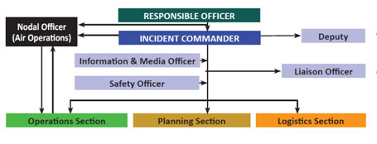
घटना प्रतिक्रिया प्रणाली

Slide 14
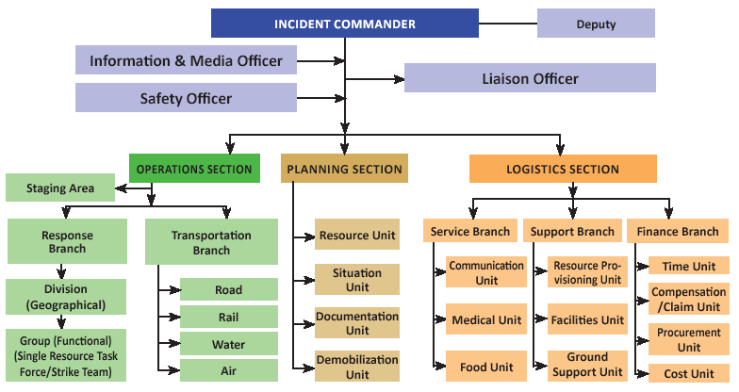
राज्य स्तर आईआरटी

Slide 15
चित्र में दर्शाए गए राज्य स्तर पर आईआरएस की संगठनात्मक संरचना को सभी प्रकार और पैमाने की आपदाओं के प्रबंधन में सक्रिय करना आवश्यक नहीं है।
घटना की प्रतिक्रिया की निगरानी और समर्थन के लिए, आरओ सभी आवश्यक आपातकालीन सहायता कार्यकर्ताओं (ईएसएफ) और मुख्यालय आईआरटी को घटनास्थल पर आईसी का समर्थन करने के लिए शामिल करेगा।
आईसी ईओसी के साथ निकट समन्वय में काम करेगा और आरओ को रिपोर्ट करेगा।
राज्य स्तर आईआरटी

Slide 16
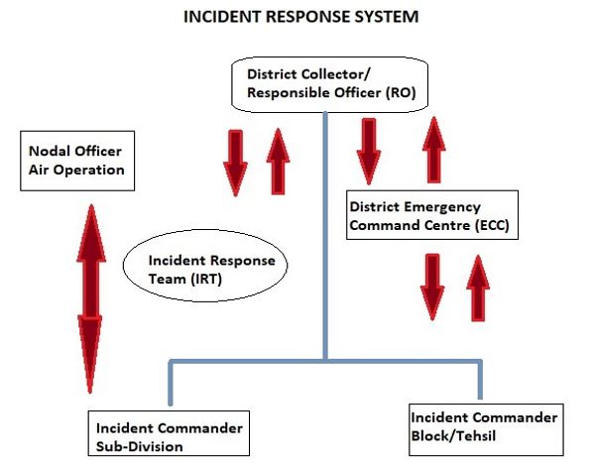
जिला स्तर आईआरटी

Slide 17
जिला स्तर पर संपूर्ण आईआरएस संगठनात्मक संरचना चित्र में दर्शाई गई है। ऊपर दर्शाई गई संरचना को आवश्यकतानुसार सक्रिय किया जा सकता है।
घटना की प्रतिक्रिया की निगरानी और समर्थन के लिए, आरओ घटनास्थल पर आईसी को समर्थन देने के लिए सभी आवश्यक ईएसएफ और मुख्यालय आईआरटी को शामिल करेगा।
जब केंद्रीय टीमें (एनडीआरएफ, सशस्त्र बल) तैनात की जाती हैं, तो आरओ सभी विवादों का समाधान सुनिश्चित करेगा।
जिला स्तर आईआरटी

Slide 18
आईआरएस क्षेत्र में घटना प्रतिक्रिया टीमों के माध्यम से कार्य करता है।
आईआरटी एक टीम है जिसमें आईआरएस संगठन के सभी पद शामिल होते हैं, जिसका नेतृत्व इंसीडेंट कमांडर (आईसी) करता है।
प्रारंभिक चेतावनी प्राप्त होने पर, आर.ओ. घटना प्रतिक्रिया टीमों को सक्रिय करेगा।
बिना किसी चेतावनी के आपदा की स्थिति में, स्थानीय आईआरटी प्रतिक्रिया देगा और आवश्यकता पड़ने पर आगे की सहायता के लिए आरओ से संपर्क करेगा।
पूर्व-निर्धारित आईआरटी सभी स्तरों (अर्थात जिला, उप-मंडल और तहसील/ब्लॉक) पर सक्रिय रूप से कार्य करेंगे।
घटना प्रतिक्रिया दल (आईआरटी)

Slide 19

सबसे निचली प्रशासनिक इकाई (उप-मंडल/तहसील/ब्लॉक) में घटना प्रतिक्रिया दल प्रथम प्रतिक्रियाकर्ता होगा।
यदि घटना जटिल हो जाती है और स्थानीय आईआरटी के नियंत्रण से बाहर हो जाती है, तो उच्च स्तरीय आईआरटी को प्रतिक्रिया प्रबंधन का कार्यभार संभालने के लिए सूचित किया जाएगा।
ऐसे मामलों में, निचले स्तर की आईआरटी उच्च स्तर की आईआरटी के साथ विलय हो जाएगी।
जब निचले स्तर के आईआरटी का उच्च स्तर के आईआरटी के साथ विलय हो जाता है, तो निचले स्तर का आईसी, डिप्टी आईसी की भूमिका निभा सकता है।

Slide 20
आपातकालीन सहायता कार्य (ईएसएफ)
सरकारी और कुछ निजी क्षेत्र की क्षमताओं को एक संगठनात्मक संरचना में समूहीकृत करना ताकि सहायता, संसाधन, कार्यक्रम कार्यान्वयन और सेवाएं प्रदान की जा सकें
जो संभवतः जीवन बचाने, संपत्ति और पर्यावरण की रक्षा करने, आवश्यक सेवाओं और महत्वपूर्ण बुनियादी ढांचे को बहाल करने के लिए आवश्यक हैं
घरेलू घटनाओं के बाद पीड़ितों और समुदायों को सामान्य स्थिति में लौटने में मदद करना।

Slide 21
• ईएसएफ #1 –परिवहन
• ईएसएफ #2 –संचार
• ईएसएफ #3 –पीडब्लू और इंजीनियरिंग
• ईएसएफ #4 – अग्निशमन
• ईएसएफ #5 – आपातकालीन प्रबंधन
• ईएसएफ #6 – सामूहिक देखभाल, आपातकालीन सहायक, आवास और मानव सेवा
• ESF #7 –रसद प्रबंधन और संसाधन
• ईएसएफ #8 –समुदयिक स्वास्थ्य और चिकित्सा सेवाएँ
• ईएसएफ #9 – खोज और बचाव
• ईएसएफ #10 – पेट्रोलियम और खतरनाक सामग्री प्रतिक्रिया
• ईएसएफ #11 – कृषि और प्राकृतिक संसाधन
• ईएसएफ #12 – ऊर्जा
• ईएसएफ #13 – सार्वजनिक सुरक्षा और संरक्षा
• ईएसएफ #14 – दीर्घकालिक सामुदायिक पुनर्प्राप्ति
• ईएसएफ #15 –विदेशी मामले
आपातकालीन सहायता कार्य (ईएसएफ)

Slide 22
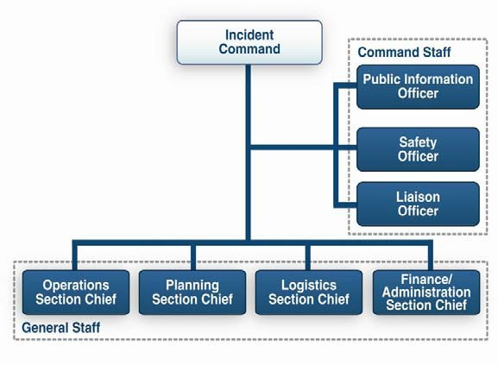
आईसी और कमांड स्टाफ

Slide 23

घटना कमांडर
घटना का प्रबंधन करने के लिए पूरी तरह से योग्य होना चाहिए
जिम्मेदार क्षेत्राधिकार या एजेंसी द्वारा सौंपा जा सकता है।
कमांड स्टाफ और जनरल स्टाफ दोनों के लिए कार्मिक नियुक्त कर सकते हैं।

Slide 24
उप घटना कमांडर
एक उप घटना कमांडर को निम्नलिखित के लिए नामित किया जा सकता है:
  घटना कमांडर द्वारा अनुरोधित विशिष्ट कार्य निष्पादित करें।
  राहत क्षमता में घटना कमांड कार्य निष्पादित करें।
  एक सहायक एजेंसी का प्रतिनिधित्व करें जो अधिकार क्षेत्र साझा करती हो।

Slide 25
सूचना एवं मीडिया अधिकारी (आईएमओ)
सूचना प्रसार और मीडिया संबंधों पर घटना कमांडर को सलाह देना। घटना कमांडर आईएमओ द्वारा जारी की गई सूचना को अनुमोदित करता है।
योजना अनुभाग से जानकारी प्राप्त करना तथा उसे जानकारी प्रदान करना।
समुदाय और मीडिया से जानकारी प्राप्त करता है और जानकारी प्रदान करता है।

Slide 26
सुरक्षा अधिकारी
घटना सुरक्षा से संबंधित मुद्दों पर घटना कमांडर को सलाह देना।
क्षेत्र कर्मियों की सुरक्षा सुनिश्चित करने के लिए परिचालन के साथ काम करता है।
सभी घटना कर्मियों की सुरक्षा सुनिश्चित करता है।

Slide 27
संपर्क अधिकारी
ऑपरेशन में सहायता करने वाले एजेंसी प्रतिनिधियों के लिए संपर्क बिंदु के रूप में कार्य करके घटना कमांडर की सहायता करना।
सहायक एजेंसियों को ब्रीफिंग प्रदान करना तथा उनके प्रश्नों के उत्तर देना।

Slide 28
सामान्य कर्मचारी
जनरल स्टाफ को सेक्शन चीफ कहा जाता है
ये संचालन, योजना, रसद से संबंधित हैं
प्रत्येक अनुभाग प्रमुख के पास एक या एक से अधिक प्रतिनिधि हो सकते हैं।

Slide 29
परिचालन अनुभाग प्रमुख
परिचालन अनुभाग प्रमुख:
  घटना के उद्देश्यों को पूरा करने के लिए रणनीति और युक्तियों का विकास और कार्यान्वयन करना ।
  सामरिक क्षेत्र संसाधनों को व्यवस्थित, आवंटित और पर्यवेक्षण करता है ।
  हवाई संचालन, स्टैजिंग एरिया की जगह और उनके संसाधनों का पर्यवेक्षण करता है ।

Slide 30
परिचालन अनुभाग
  परिचालन अनुभाग:
  सभी घटनागत सामरिक कार्रवाइयों का निर्देशन और समन्वय करना।
  यह आमतौर पर घटना के लिए नियुक्त किये जाने वाले पहले संगठनों में से एक है।
  सबसे अधिक घटना संसाधन हैं ।
  स्टेजिंग क्षेत्र होता है ।

Slide 31
परिचालन अनुभाग: प्रभाग
  घटना की आवश्यकताओं के आधार पर भौगोलिक दृष्टि से विभाजितकरता है
  वर्णमाला वर्णों (ए, बी, सी, आदि) का उपयोग करके लेबल किया गया।
  पर्यवेक्षक द्वारा प्रबंधित होता है

Slide 32
परिचालन अनुभाग: समूह
  किसी घटना की आवश्यकताओं के आधार पर स्थापित ।
  इस समूह को जो काम सौंपा गया है उसके अनुसार उन्हें लेबल किया गया है।
  पर्यवेक्षक द्वारा प्रबंधित.
  जहां भी उन्हें कार्य सौंपा गया है वहां काम करें और भौगोलिक रूप से सीमित न हों।
संचालन अनुभाग
स्वास्थ्य और सुरक्षा
समूह
लोक निर्माण
समूह

Slide 33
परिचालन अनुभाग: एकल संसाधन
एकल संसाधन हो सकते हैं:
  व्यक्ति.
  एक उपकरण और उसके कर्मचारी एक दूसरे के पूरक हैं।
  एक दल या व्यक्तियों की टीम जिसका एक निश्चित पर्यवेक्षक हो।
संचालन अनुभाग
टास्क फोर्स
स्ट्राइक टीम
एकल संसाधन

Slide 34
परिचालन अनुभाग: स्ट्राइक टीमें
स्ट्राइक टीमें एक ही प्रकार और प्रकार के संसाधनों की एक निर्धारित संख्या होती हैं, जिनका सामान्य संचार स्ट्राइक टीम लीडर की प्रत्यक्ष निगरानी में संचालित होता है।
संचालन अनुभाग
टास्क फोर्स
स्ट्राइक टीम
एकल संसाधन

Slide 35
परिचालन अनुभाग: कार्य बल
टास्क फोर्स मिश्रित संसाधनों का एक संयोजन है, जिसमें सामान्य संचार होता है, जो टास्क फोर्स लीडर के प्रत्यक्ष पर्यवेक्षण में संचालित होता है।
संचालन अनुभाग
टास्क फोर्स
स्ट्राइक टीम
एकल संसाधन

Slide 36
योजना अनुभाग प्रमुख
योजना अनुभाग प्रमुख:
  सूचना और खुफिया जानकारी एकत्र करना, उसका विश्लेषण करना और उसका प्रसार करना।
  नियोजन प्रक्रिया का प्रबंधन करता है।
  आईएपी (घटना कार्य योजना) का संकलन ।
  तकनीकी विशेषज्ञो का प्रबंधन।

Slide 37
योजना अनुभाग: संसाधन इकाई
  सभी चेक-इन गतिविधियों का संचालन करता है और सभी घटना संसाधनों की स्थिति बनाए रखता है।
  लिखित घटना कार्रवाई योजना तैयार करने में महत्वपूर्ण भूमिका निभाता है।
योजना अनुभाग
संसाधन
इकाई
वियोजन
इकाई
परिस्थिति
इकाई
प्रलेखन
इकाई

Slide 38
योजना अनुभाग: स्थिति इकाई
  वर्तमान स्थिति पर जानकारी एकत्रित और उसका विश्लेषण करता है।
  स्थिति प्रदर्शन और स्थिति सारांश तैयार करना।
  मानचित्र विकसित करता है और
  अनुमान |
योजना अनुभाग
संसाधन
इकाई
वियोजन
इकाई
परिस्थिति
इकाई
प्रलेखन
इकाई

Slide 39
योजना अनुभाग: दस्तावेज़ीकरण इकाई
  लिखित घटना कार्रवाई योजना सहित दोहराव सेवाएं प्रदान करता है।
  सभी घटना-संबंधी दस्तावेज़ों का रखरखाव और संग्रह करता है
योजना अनुभाग
संसाधन
इकाई
वियोजन
इकाई
परिस्थिति
इकाई
प्रलेखन
इकाई

Slide 40
योजना अनुभाग: विमुद्रीकरण इकाई
यह सुनिश्चित करने में सहायता करता है कि घटना स्थल से संसाधनों को व्यवस्थित, सुरक्षित और लागत प्रभावी तरीके से मुक्त किया जाए।

Slide 41
रसद अनुभाग
के लिए जिम्मेदार:
  संचार.
  घटना कर्मियों को चिकित्सा सहायता।
  घटना कर्मियों के लिए भोजन.
  आपूर्ति.
  सुविधाएँ।
  ग्राउंड सपोर्ट।
  वित्त शाखा (तृतीय शाखा): [समय, मुआवजा, खरीद, और लागत इकाइयाँ]

Slide 42
रसद अनुभाग प्रमुख
रसद अनुभाग प्रमुख:
  घटना गतिविधियों का समर्थन करने के लिए आवश्यक संसाधन और सेवाएं प्रदान करता है।
  वित्त एवं प्रशासन कार्य प्रदान करता है ।
  घटना कार्रवाई योजना के कुछ भागों को विकसित करना तथा उन्हें योजना अनुभाग को अग्रेषित करना।
  घटना के समय आवश्यक वस्तुओं और सेवाओं के लिए अनुबंध और खरीद ।

Slide 43
रसद अनुभाग: सेवा शाखा
सेवा शाखा निम्नलिखित इकाइयों से बनी हो सकती है:
सेवा शाखा
संचार
इकाई
चिकित्सा
इकाई
खाना
इकाई

Slide 44
सेवा शाखा: संचार इकाई
  घटना संचार योजना (आईआरएस फॉर्म 009) तैयार करता है और उसका समर्थन करता है।
  संचार उपकरणों का वितरण एवं रखरखाव करता है।
  घटना संचार केंद्र का पर्यवेक्षण करता है।
  यह सुनिश्चित करता है कि पर्याप्त संचार हो।

Slide 45
सेवा शाखा: चिकित्सा इकाई
  चिकित्सा योजना (आईआरएस फॉर्म 008) विकसित करता है।
  प्राथमिक उपचार और बुनियादी चिकित्सा उपचार प्रदान करता है।
  किसी बड़ी चिकित्सा आपातस्थिति के लिए प्रक्रिया तैयार करना।

Slide 46
सेवा शाखा: खाद्य इकाई
  भोजन और पेय जल की आपूर्ति करता है।
  खाद्य संचालन के लिए उपकरण और आपूर्ति प्राप्त करता है
  सेवा सुविधाएं.
सेवा शाखा
संचार
इकाई
चिकित्सा
इकाई
खाना
इकाई

Slide 47
रसद अनुभाग: सहायता शाखा
सहायता शाखा
संसाधन
प्रावधान इकाई
सुविधा इकाई
ग्राउंड सपोर्ट
इकाई

Slide 48
सहायता शाखा: संसाधन प्रावधान इकाई
  घटना के समर्थन के लिए आवश्यक आपूर्ति के प्रकार और मात्रा का निर्धारण करने में सहायता करता है।
  आपूर्ति का आदेश देना, प्राप्त करना, भंडारण करना और वितरण करना।
  गैर-व्ययीय उपकरणों की सेवाएं।
  सभी संसाधनों को व्यवस्थित रखता है। आपूर्ति और उपकरणों की सूची बनाए रखता है।।
सहायता शाखा
संसाधन
प्रावधान इकाई
सुविधा इकाई
ग्राउंड सपोर्ट
इकाई

Slide 49
सहायता शाखा: सुविधा इकाई
  सुविधाएं स्थापित करना और उनका रखरखाव करना।
  बेस और कैम्प के लिए प्रबंधक उपलब्ध कराता है।
  सुरक्षा और रखरखाव सेवाएं , (स्वच्छता, प्रकाश व्यवस्था, सफाई) सुविधा प्रदान करता है)।
सहायता शाखा
संसाधन
प्रावधान इकाई
सुविधा इकाई
ग्राउंड सपोर्ट
इकाई

Slide 50
सहायता शाखा: ग्राउंड सपोर्ट यूनिट
  परिवहन योजना तैयार करता है।
  भूमि संसाधनों के लिए ईंधन की व्यवस्था करना, उन्हें सक्रिय करना और उनका दस्तावेजीकरण करना।
  कर्मियों के परिवहन, आपूर्ति, भोजन और उपकरण की व्यवस्था करता है
सहायता शाखा
संसाधन
प्रावधान इकाई
सुविधा इकाई
ग्राउंड सपोर्ट
इकाई

Slide 51
वित्त शाखा निदेशक
वित्त शाखा निदेशक:
  वित्तीय और लागत विश्लेषण के लिए जिम्मेदार है।
  अनुबंध वार्ता की देखरेख करता है।
  कार्मिकों और उपकरणों के समय को ट्रैक करता है।
  दुर्घटनाओं और चोटों के लिए दावों की प्रक्रिया।
  संसाधनों की प्राप्ति सुनिश्चित करने के लिए अन्य लॉजिस्टिक्स शाखाओं के साथ काम करता है।

Slide 52
वित्त शाखा / समय इकाई
घटना के कार्मिक /उपकरणों और समय रिकॉर्डिंग लिए जिम्मेदार होता है।
वित्त शाखा
समय
इकाई
मुआवज़ा/
दावा इकाई
खरीद
इकाई
लागत
इकाई

Slide 53
वित्त शाखा/खरीद इकाई
निम्नलिखित से संबंधित सभी वित्तीय मामलों के प्रशासन के लिए जिम्मेदार:
  विक्रेता अनुबंध.
  पट्टे.
  राजकोषीय समझौते.
वित्त शाखा
समय
इकाई
मुआवज़ा/
दावा इकाई
खरीद
इकाई
लागत
इकाई

Slide 54
रसद: वित्त शाखा / मुआवज़ा एवं दावा इकाई
निम्नलिखित से संबंधित प्रशासनिक मामलों के प्रबंधन और निर्देशन के लिए जिम्मेदार:
  चोट के लिए मुआवजा
  घटना की दावा-संबंधी गतिविधियाँ
वित्त शाखा
समय
इकाई
मुआवज़ा/
दावा इकाई
खरीद
इकाई
लागत
इकाई

Slide 55
रसद: वित्त शाखा / लागत इकाई
वित्त शाखा
समय
इकाई
मुआवज़ा/
दावा इकाई
खरीद
इकाई
लागत
इकाई
  सभी लागत डाटा एकत्र करता है.
  लागत प्रभावशीलता का विश्लेषण करता है।
  लागत अनुमान प्रदान करता है.
  लागत बचत की सिफारिशें करता है।

Slide 56
घटना सुविधाएँ
  घटना कमांड पोस्ट (आईसीपी)
  आपातकालीन संचालन केंद्र (ईओसी)
  घटना आधार
  कैम्प
  राहत शिविर (आरसी)
  स्टैजिंग क्षेत्र
  हेलीबेस
  हेलीस्पॉट्स

Slide 57
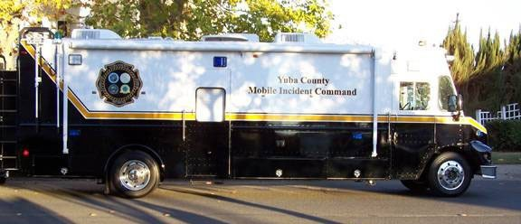
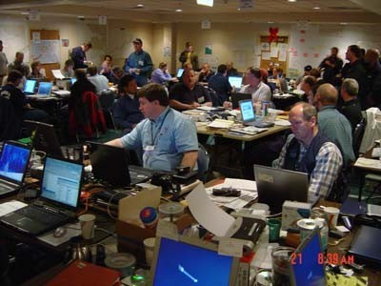
घटना कमांड पोस्ट(आईसीपी)
गतिमान आईसीपी
स्थिर आईसीपी
32

Slide 58

आईसीपी और ईओसी में अंतर
आपातकालीन ऑपरेशनकेंद्र (ईओसी))
ईओसी रणनीतिक स्तर पर काम करता है और घटना के व्यापक परिदृश्य पर ध्यान केंद्रित करता है। इसका परिचालन पर कोई ध्यान नहीं होता है।
2. ईओसी घटनास्थल पर स्थित नहीं होता है
3. आईसीपी घटनास्थल के निकट स्थित होता है
4. आईसीपी है जिम्मेदार परिचालन गतिविधियों के लिए।

Slide 59
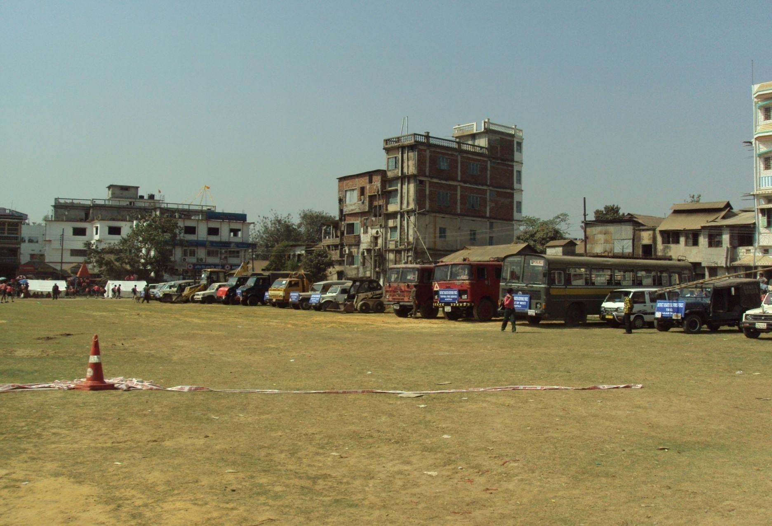
स्टेज का जगह

Slide 60
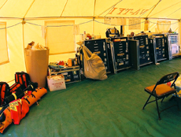
घटना स्थल और सुविधाएँ
घटना की आवश्यकताओं और जटिलता के आधार पर घटना कमांडर द्वारा स्थापित।
बेस
घटना कमांड पोस्ट
स्टैजिंग क्षेत्र
रिलीफ़ कैंप

Slide 61
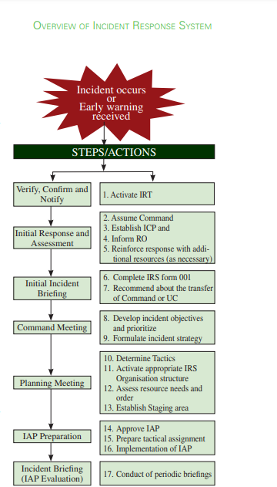
आईआरएस का अवलोकन

Slide 62
कोई प्रश्न ?

Slide 63

धन्यवाद

Slide 64
मूल्यांकन
प्रश्न 1) आईआरएस का पूर्ण रूप क्या है?
उत्तर:_____________________

